Slide 1
Электронные очереди

Slide 2
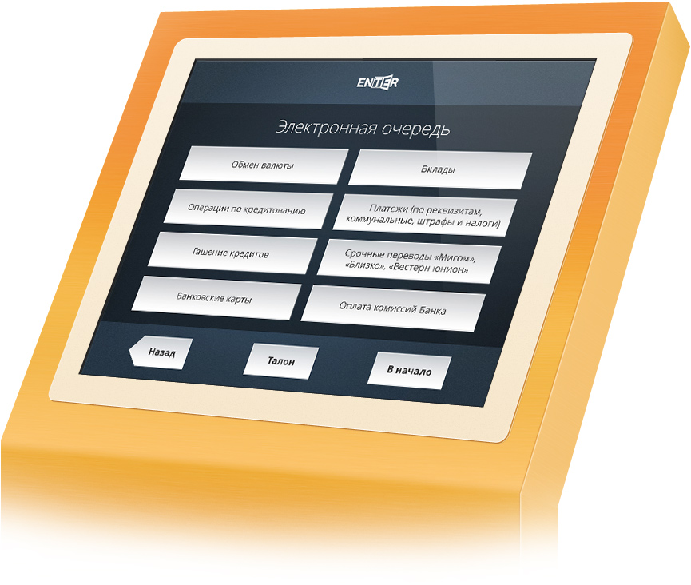
Электронные очереди, как развитие живых очередей
Системы электронных очередей отличаются от живых и систем «вызова клиента» тем, что позволяют ввести гибко настраиваемый алгоритм управления потоком клиентов, вести учёт и статистику работы операторов и интенсивности потока, что позволяет эффективно планировать нагрузку на операторов, а также использовать информационные табло для отображения рекламной информации.

Slide 3
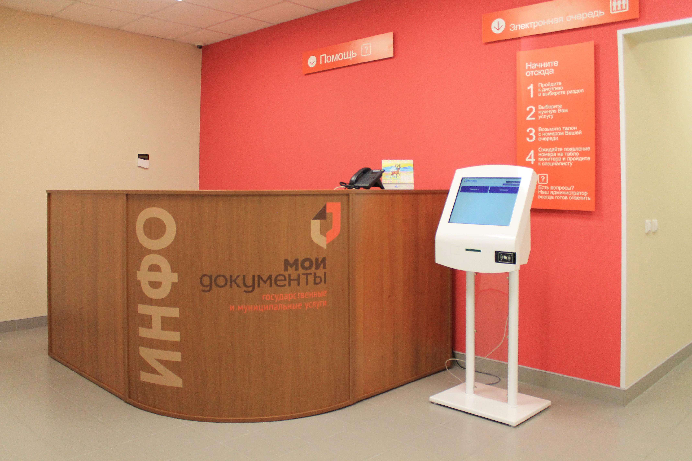
Сферы применения
В современном мире электронные очереди применяются в подавляющем большинстве сфер предоставления услуг. Среди них подавляющее большинство представлено операционными залами банков и различными государственными центрами по оказанию услуг гражданам.

Slide 4

что мы не любим Электронные очереди?
Каждый, кто хотя бы раз сталкивался с электронными очередями, особенно в отделениях почтовой связи, обращал внимание на то, что электронная очередь организована точно так же как и живая, люди вызываются к пунктам обслуживания строго в том порядке, который был получен при регистрации талона. Приоритет имеют только льготные категории граждан.
Модель очереди не учитывает тип обращения, и человек, который, например, пришел получить посылку, что занимает 30-40 секунд, вынужден ожидать до получаса.

Slide 5

Основные идеи и нововведения
Возможность сортировки заявок
Прогнозирование времени исполнения заявок
Осуществление подбора оптимальных параметров

Slide 6

перспектива
После внедрения нового типа очереди ожидается:
1) Увеличение количества обслужанных посетителей
2) Снижение среднего времени ожидания в очереди
3) Повышение удовлетворенности клиентов
Как следствие – повышение прибыли финансовой компании

Slide 7

система прогнозирования времени
Система прогнозирования представляет собой алгоритм, который основываясь на данных, полученых в результате подготовки к использованию, предоставляет время исполнения заявки опрееленного типа

Slide 8

Система оценки
Данная система предоставляет возможность для определения основных характеристик очереди.
Указав время, работы, например 12 часов, исходя из данных истории, основываясь на прогнозах и времени прихода клиентов, пользователь получает основные характеристики очереди, такие как среднее время ожидания, максимальная длина очереди, максимальное время ожидания.

Slide 9

Система подбора оптимальных параметров
Данная система предоставляет пользователю возможность, основываясь на истории заявок, получить оптимальное количество точек обслуживания и степень сепарации очереди.
В данной системе пользователю нужно указать время моделирования, максимальное количество точек обслуживания и максимальную степень сепарации, если степень сепарации не указана, то по умолчанию она составляет 10.

Slide 10
Насколько это эффективно?
Системы электронных очередей отличаются от живых и систем «вызова клиента» тем, что позволяют ввести гибко настраиваемый алгоритм управления потоком клиентов, вести учёт и статистику работы операторов и интенсивности потока, что позволяет эффективно планировать нагрузку на операторов, а также использовать информационные табло для отображения рекламной информации.

Slide 11
Электронные очереди, как развитие живых очередей
Системы электронных очередей отличаются от живых и систем «вызова клиента» тем, что позволяют ввести гибко настраиваемый алгоритм управления потоком клиентов, вести учёт и статистику работы операторов и интенсивности потока, что позволяет эффективно планировать нагрузку на операторов, а также использовать информационные табло для отображения рекламной информации.

